Slide 1
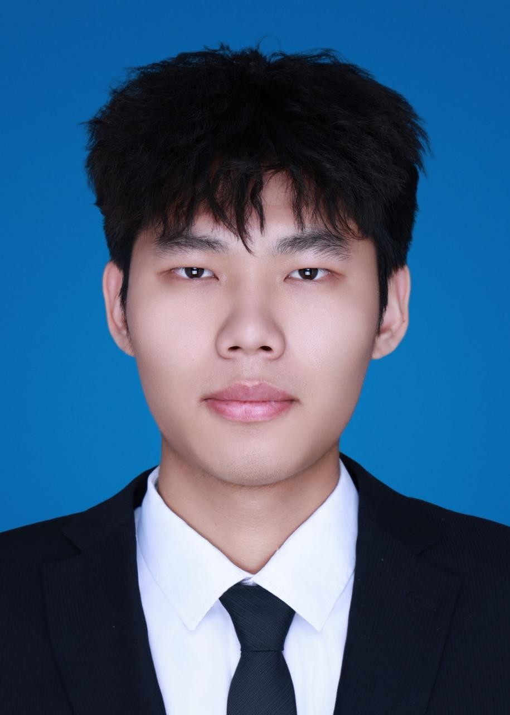
基本信息
姓名：刘新博
英语能力：CET6
电话/微信：18765039870
教育经历
年龄： 22岁
邮箱：18765039870@163.com
2024.9 - 至今
2020.9 - 2024.6
专业技能
北京邮电大学（211)大连海事大学（211）
网络空间安全|硕士网络工程 | 本科
熟悉 Java 基础（集合、反射）、并发编程（JMM、synchronized、线程池）以及 JVM 内存结构；
熟悉TCP、UDP协议与Socket编程；熟悉进程线程、虚拟内存、零拷贝、IO模型；
了解MySQL数据库事务特性，存储引擎，索引，缓存相关知识;
掌握SSM、SpringBoot等框架的运用，掌握IOC、AOP实现原理、事务实现方式、常用注解、MyBatis原理;
熟悉使用 Redis,了解 Redis 的数据类型,了解 Redis 的常见应用场景,如缓存、队列、限流的解决方案
了解 RabbitMQ、Kafka中间件的使用与相关知识，如消息队列，消息丢失等问题解决方案
了解 SpringCloud 微服务架构，了解SpringCloud常用组件的使用，如 Nacos、Feign、GateWay 、Seata等
熟练使用Linux,Git,Docker常用相关命令；
项目经历
美食点评
项目描述: 该平台是一款以用户发布美食探店等生活记录为主体的服务平台。
核心技术栈: SpringBoot, MySQL, Redis, MyBatis, Redisson, Nginx,RabbitMQ
核心功能：用户登录，下单购物，优惠卷秒杀，笔记发布，文章点赞和转发等功能。主要工作：
2025.1-2025.4
登录模块涉及发送短信验证码接口防护、登录信息校验和会话三个方面的内容，借助Redis解决服务器
Session共享问题；
使用 Redis 对高频访问的信息进行缓存，降低了数据库的查询的压力，解决了缓存穿透、雪崩、击穿问题
使用Redis Lua脚本解决了一人一单的安全问题，使用RabbitMq作为消息队列，实现异步秒杀下单；
使用Redis的ZSet数据结构实现了点赞排行榜功能，使用Set集合实现关注，共同关注功能；
Instant Messaging 即时通讯 APP 2025.5-2025.7
项目介绍：设计并实现了一款支持高并发、高实时性的即时通讯应用，旨在解决传统 HTTP 请求无法满足服务端主动推送消息的需求。通过 WebSocket 和分布式架构，实现了客户端与服务端的长连接通信，解决了大规模用户场景下的消息实时性、可靠性和顺序性问题。
核心技术栈：SpringBoot, WebSocket, Netty, Kafka, MySQL, Redis,Springcloud, Nacos, Docker
核心功能：登录注册，添加联系人，单聊，群聊，发抢红包，朋友圈点赞，评论
构建双通道消息体系：WebSocket 长连接实时通信, 基于Netty实现长连接网关，设计心跳检测与ACK确认机制，完善网络异常处理逻辑
采用 MySQL 存储数据，并设计分布式ID生成方案，集成雪花算法保障系统全局ID唯一性
实现群组消息扩散机制，通过Kafka顺序消费保障消息有序投递，实现Kafka消息分区策略优化，提升消息系统整体吞吐量
设计红包业务分布式事务方案，基于Redis Lua脚本实现数量扣减原子化操作， 设计红包自动过期机制，通过Redis过期特性实现资金自动回收
实习经历
小米科技有限责任公司 小爱架构实习生 2025.9-2026.1
全链路业务流优化与架构理解：深度了解小爱同学从唤醒、Query预处理、意图识别（NLU）到结果填充以及一些兜底方案的全链路流程。
云端图像处理引擎性能优化：主导云端图像模块升级，压测并降低了云端处理时延，从7s降低到300ms。
搭建ES-mcp-server实现自动排查服务applicaiton-log，为 Cursor 等 AI 编程⼯具提供直接查询 ES/Kibana ⽇志的能⼒。
自动化服务治理工具：基于 Python 研发自动化治理工具，实现对小爱模型资源及服务状态的全量动态盘点与自动化报表生成；
荣誉经历
中国研究生数学建模竞赛国家级二等奖 2024.11
校级一等奖学金 2025.11
校级一等奖学金 2024.11

